Slide 1








Slide 2
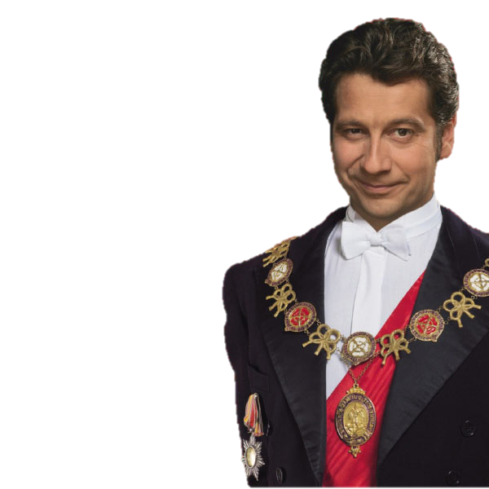
01 Le Banquet De Le Pen Et Le Pen Dans L'métro 03:17
02 Chirac La DDE 01:33
03 Chirac L'EDF 00:31
04 La Médaille Miraculeuse 01:51
05 Le Climat Chirac 01:02
06 La Sonnerie Portable 01:06
07 Les 500 Signatures Le Pen Téléphone 02:54
08 Sarkosy A Londres 01:22
09 La Gaffeuse 01:43
10 La Suite Des Misérables 01:27
11 La Sonnerie Portable (2) 01:38
12 Medium 02:32
13 Le Slip Pour Pêteurs 03:57
14 Ségo La Lumière 03:23
15 La Saint-Valentin 05:00
16 Chirac Au Sommet Africain 02:33
17 Les Eléphants 01:04
18 Le Pen A Lille 01:41
19 Delarue 00:37
20 Les Césars 01:46

Slide 3





























